Slide 1
Ústav Fyziky Plazmatu
Lekce 12

Slide 2
Historie fúze v České republice
Historická a sociálně ekonomická hlediska fúze
Lekce 12

Slide 3
Dodatek přednášky „soukromá fúze“
INFUSE – nový program USA
INFÚZE je spolupráce národních laboratoří či universitních pracovišť se soukromými společnostmi, které se zabývají, ale také nemusejí, termojadernou fúzí. Dotace se pohybují (program už běží) od 50 do 200 tisíc USD.
Vedení projektu se ujaly dvě národní laboratoře ORNL (Oak Ridge National Laboratory) a PPPL (Princeton Plasma Physic Laboratory). ORNL je sídlem Americké Domácí agentury ITER a PPPL s fúzním výzkumem v USA začínala. Byla sídlem legendárních stelarátorů Lymana Spitzera.

Slide 4

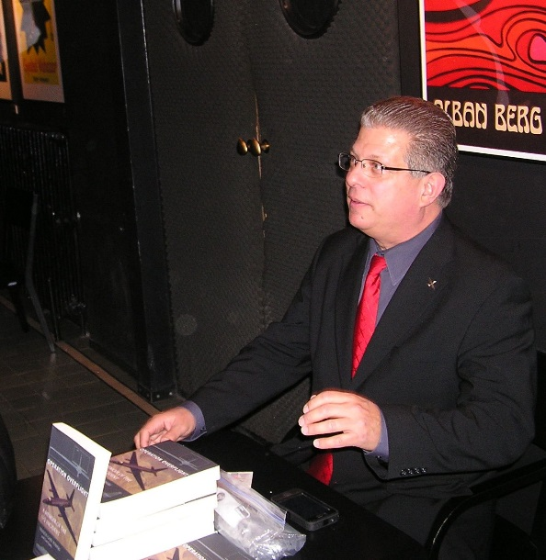
DODATEK k přednášce „ITER“
1960 – Gary Powers U2, 20 km nad Sverdlovskem sestřelen raketou S75
1965 - Powers vyměněn za Rudolfa Abela, sovětského špiona
Výměna v době studené války: silná nedůvěra obou partnerů, úspěch výměny závislý na schopnostech vyjednávače bez účasti vlády

Slide 5
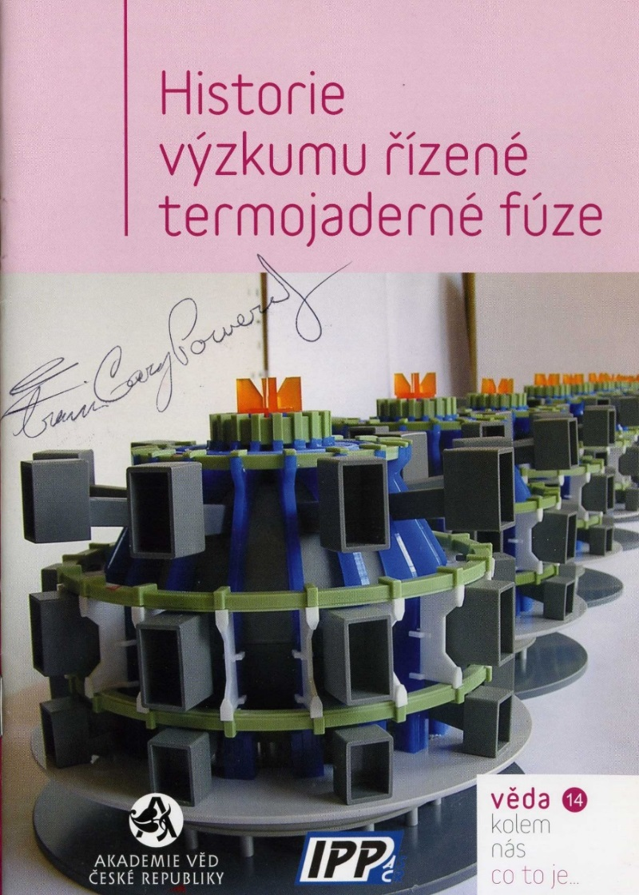
Dodatek k přednášce „ITER“
Neřízená a řízená fúze na jednom obrázku!

Slide 6
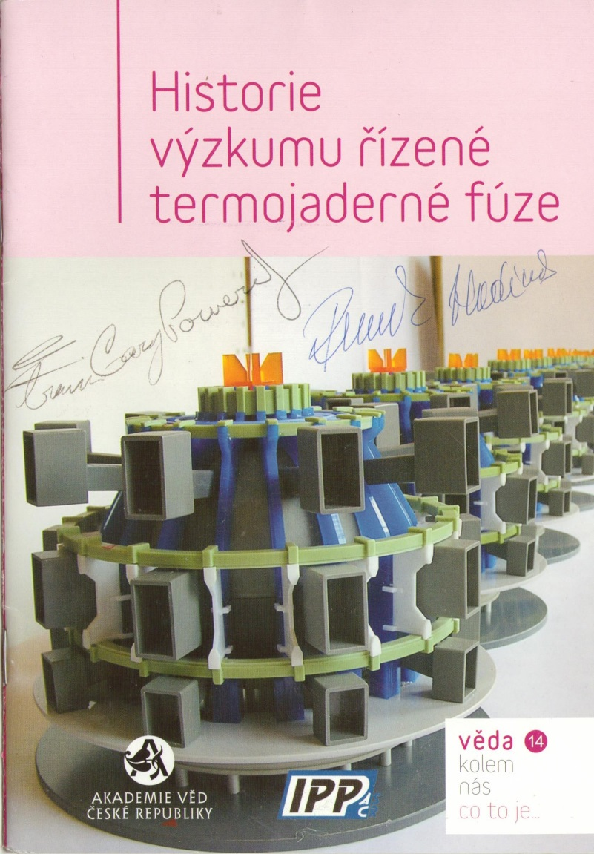
Dodatek k přednášce „ITER“
Neřízená a řízená fúze na jednom obrázku!

Slide 7
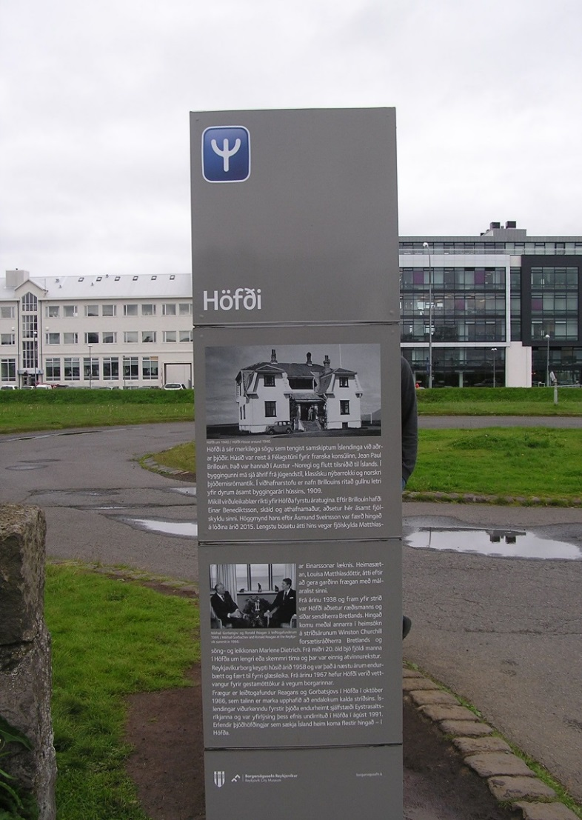
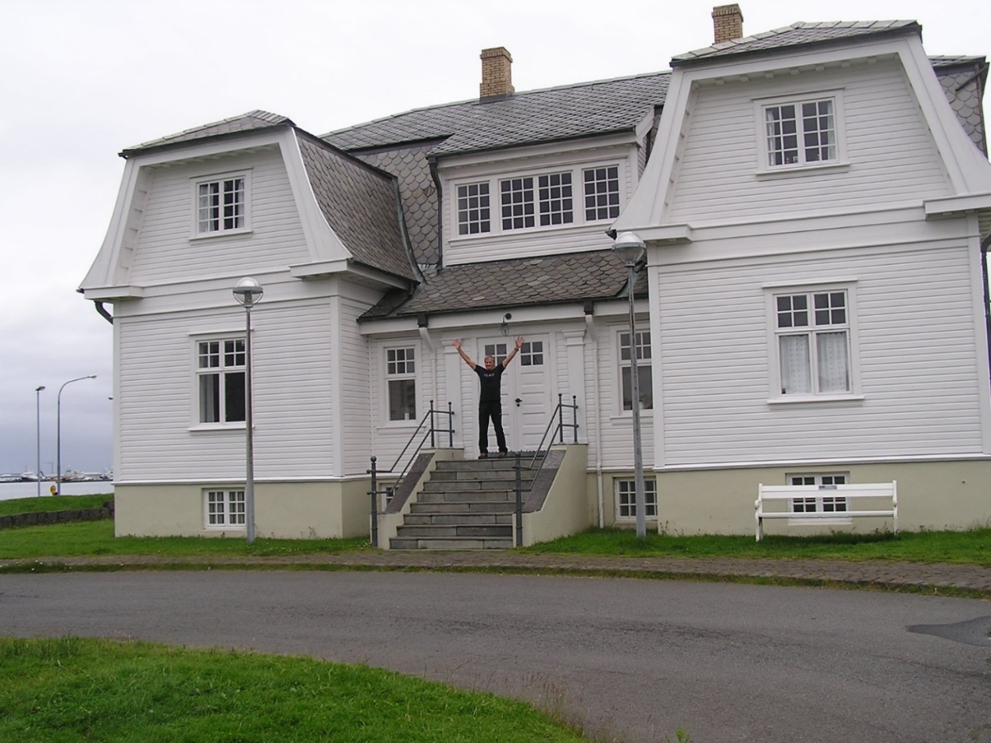
1985 Ženeva, 1985 vila Höfði, Reykjavík
DODATEK K PŘEDNÁŠCE „ITER“

Slide 8

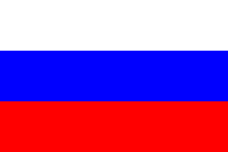
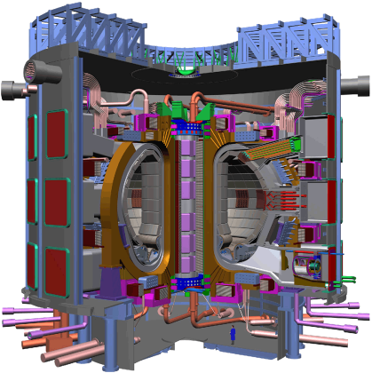


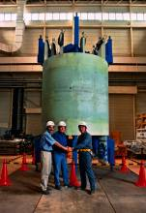
DODATEK K PŘEDNÁŠCE „ITER“
Cívky toroidálního pole
Vakuová nádoba
Obal - blanket
Výměna segmentů obalu
Výměna kazet divertoru
Centrální solenoid
Divertor
S laskavým svolením prof. H. Bruhnse

Slide 9
Doc. Pánek – ředitel UFP
EUROzprávy.cz 21. až 24. listopadu 2020
Nejdražší zařízení na Zemi v sobě uzavře malé Slunce. ITER stojí stejnějako olympiáda, říká český fyzik Pánek
ITER musí dosáhnout desetkrát vyšší teploty než Slunce, říká ředitelÚstavu plazmatu Pánek
V Praze vznikne světově ojedinělý fúzní reaktor, říkáředitel Ústavu plazmatu AV ČR

Slide 10
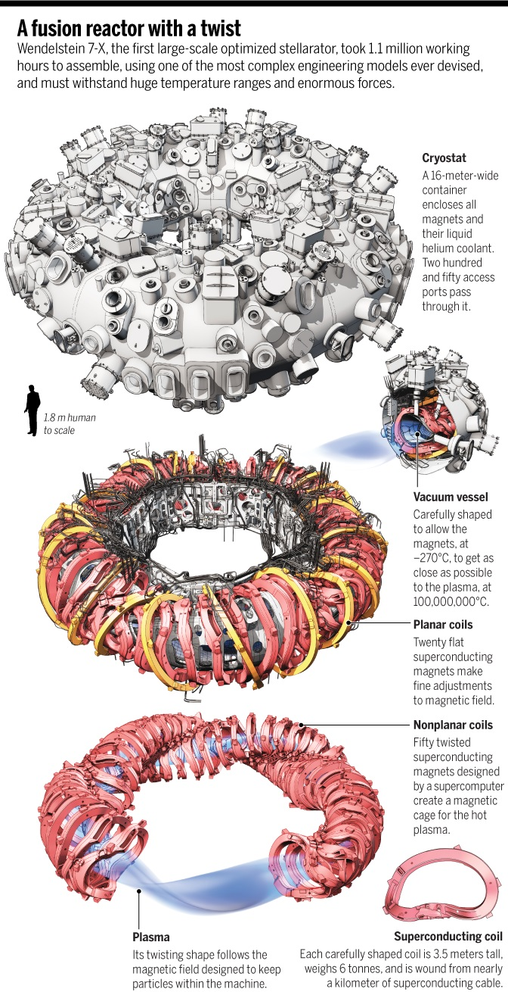
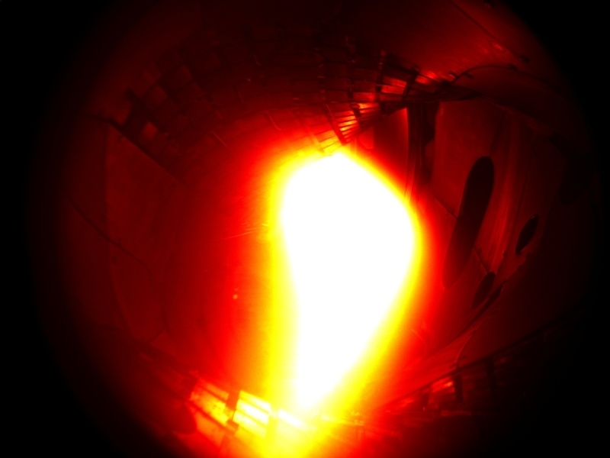
WENDELSTEIN W7-X největší,supravodivý stelarátor
IPP Greifswald
30 m³ plazmatu, 70 cívek (50 3D),
10.12.2015 – první plazma: He, 10⁶ st.,0,1 s → 30 minut
Aktualita I

Slide 11
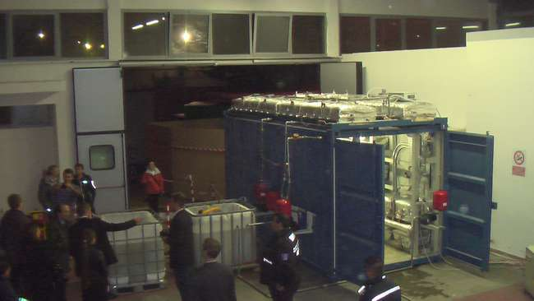
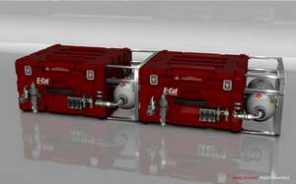
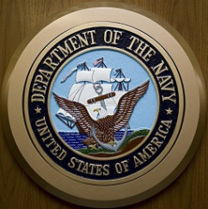
Aktualita II
Andrea Rossi: nikl + vodík = měď + enerie
28.10.2011, Boloňa: E-Cat 470kW/5,5 hodiny
„Neznámý“ US (SPAWAR) zákazník spokojen!
Notes:
První fúzní elektrárna?
Rossi naopak tvrdí, že kritiky přesvědčí produkce elektřiny ve velkém. Postavil již 105 E-Cat jednotek, které jsou již v nepřetržitém provozu a mají se stát součástí pokusné elektrárny v řeckém Xanthi, která má být schopna produkovat jeden megawatt. Tuto elektrárnu má provozovat společnost Defkalion Green Technologies Inc., které prodal Rossi licenci pro celý svět vyjma USA. Řecká společnost chce vyrábět 300 000 E-Cat jednotek ročně. Rossi také prohlásil, že další ověřovací testy už nebudou a v říjnu 2011 bude spuštěna megawattová elektrárna v Řecku. Ovšem stránky Defkalion Green Technologies vypadají poněkud uboze a nic nesvědčí o tom, že by se jednalo o úspěšnou a bohatou společnost. Na druhou stranu dějiny vědy jsou protkány příběhy objevů oficiálních outsiderů, kterým ve své době renomovaní odborníci nevěřili a vysmívali se jim. Uvidíme na konci roku, jaký osud bude mít zpráva o fúzi za studena.
Pavel Stöckl, Právo
http://www.cs-magazin.com/index.php?a=a2011071046
SPAWAR= US Navy’s Space and Naval Warfare Systems Command

Slide 12
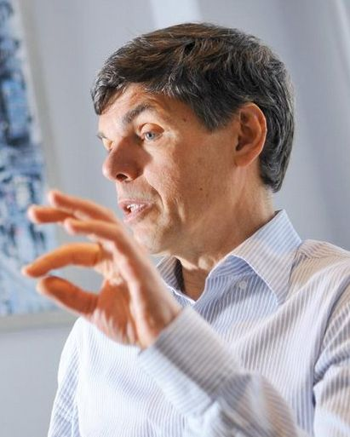
Dalibor Dědek,Jablotron,Liberec
Ale jsem odpůrce současného digitálního rokoka. Opájíme se tím, že něco umíme, a cpeme elektronické kudrlinky úplně všude. Když potom máte v autě takovéto rádio a dítě na něm náhodou něco zmáčkne, musí přijet promovaný inženýr, aby rádio znovu naladil.
Když jsme v devadesátých letech začínali, překypovala Česká republika kvalitními techniky. Byla tu spousta lidí s odbornými znalostmi, byli pracovití, zruční, nebáli se manuální práce ale neuměli jazyky a neměli sebevědomí. Dnes je hodně absolventů, kteří mají sebevědomí, umějí jazyky – a dál nic.

Slide 13
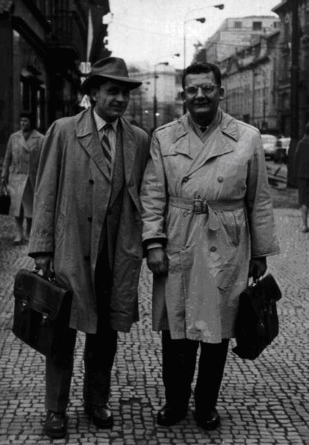
Ústav fyziky plazmatu ČSAV
50 let od založení
1958 – II.konf. „Atom pro mír“, září
1959 – Ing.Jan Váňa + 50 z VÚVET 1.ledna
1959 – Úkol: Koordinace výzkumu fúze v Československu
Ing J. Váňa a Dr. M. Seidl v Ženevě 1958

Slide 14
ÚFP - program
Kruhové urychlovače (betatron) – pokračování z VÚVET
Vzájemné působení vf a plazmatu
1.Zdroj vf vnitřní = nestability vyvolané elektronovým svazkem v plazmatu (ohraničení plazmatu)
2. Zdroj vf vnější = klystron (ohřev plazmatu)

Slide 15
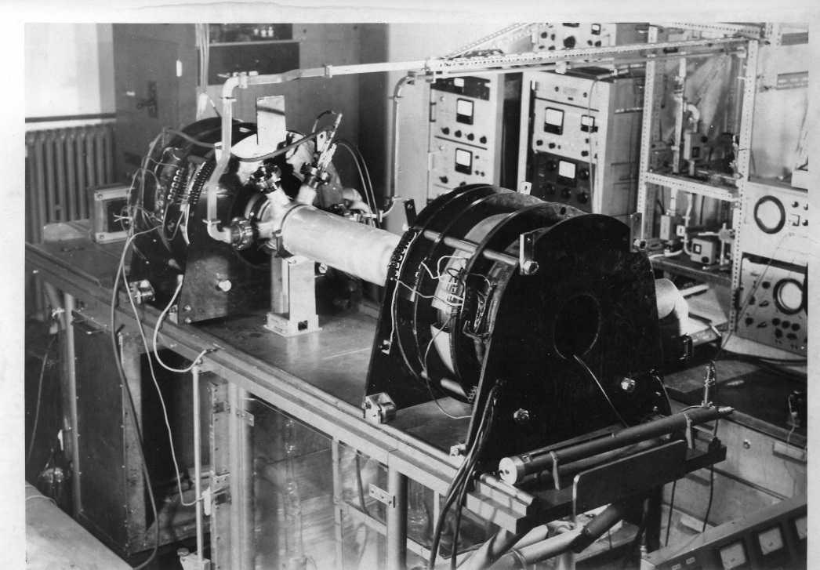
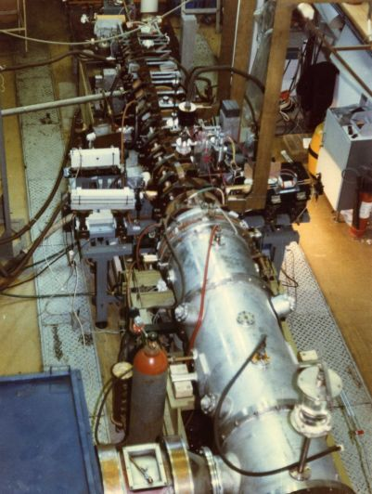
Vnitřní vf pole Systém svazek-plazma
Zařízení: ELMAN1, ELMAN2, REBEX
Relativistic Electron Beam Experiment
500 kV, 100 kA, 100 ns; plazma 3x10¹⁷cm⁻³

Slide 16
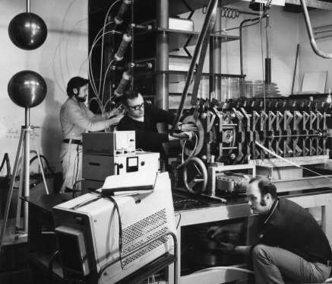
REBEX – vzduchový Marxův generátor

Slide 17
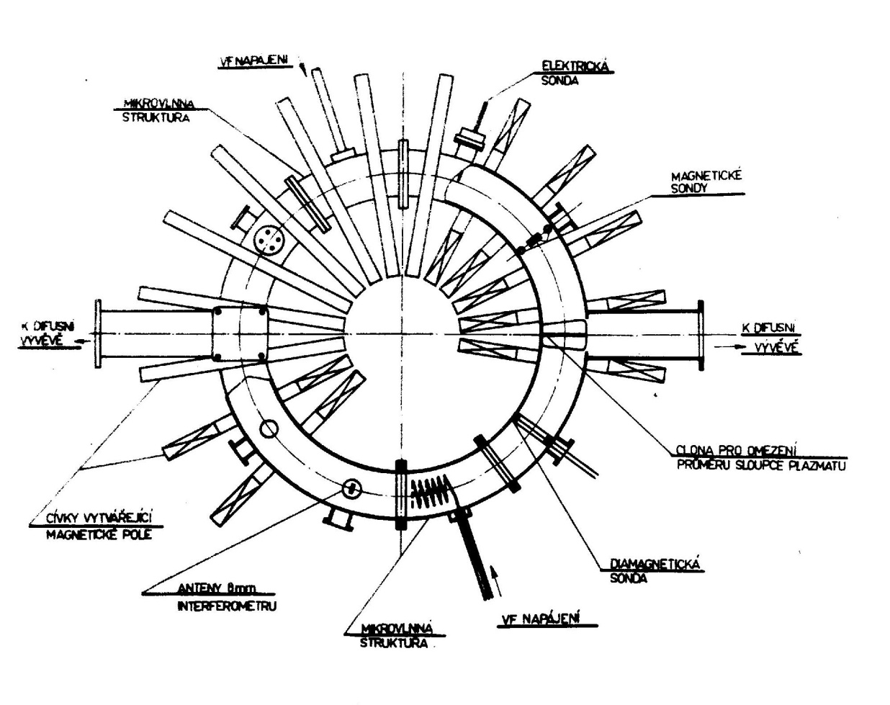
Vnější vf pole
Nepočítáme-li betatron!
Předchůdci tokamaku v Česku.
ER1, ER2, Intermezzo – „1.“ toroid v ÚFP
1976: Experimentální potvrzení teorie
silového působení vf vln na plazma.
Teorie byla vypracována v ÚFP 1973.

Slide 18
Spolupráce s ústavy v SSSR světová špička
Ústav atomové energie I.V.Kurčatova,Moskva
Fyzikálně-technický ústav, Charkov
Fyzikálně-technický ústav A.F.Ioffeho,Leningrad
Elektro-fyzikální vědecko-výzkumný ústav D.V.Jefremova, Leningrad
Ústav jaderné fyziky G.I.Budkera,Novosibirsk
Fyzikálně-technický ústav, Suchumi
Fyzikální ústav P.N.Lebeděva, Moskva

Slide 19
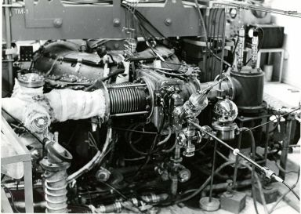
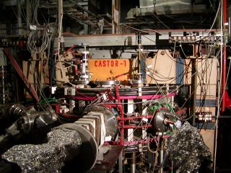
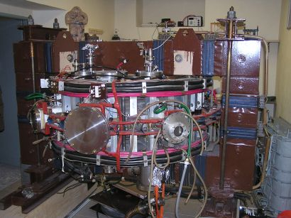
Tokamac(i) v ÚFP
TM1-MH
ÚFP.1977-1985
CASTOR
ÚFP
1985-2007
TM1- VČ
Kurčatov
1960-1976
GOLEM
FJFI
2008-?

Slide 20
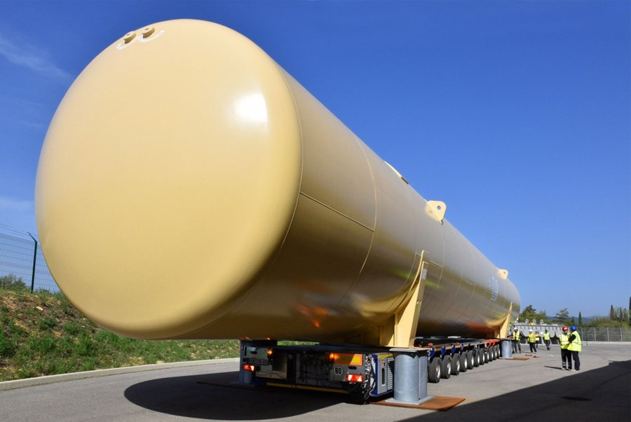
Tokamak T-15 (T-10)
ČR – 34 kryostatů pro T-15 (a milion Kč)
1. Gyrotrony vyrobil a přímo do Kurčatova dodal IAF v Gorkém.
2. Supravodič dodali Sověti.
3. Nerezové He kryostaty pro supravodivé magnety vyrobil podnik Ferox v Děčíně
4. BEZ (Bratislavské Energetické Závody) navinuly supravodivé cívky z ruského materiálu.
5. Elektrotechnický ústav SAV cívky proměřil
a v kryostatu správně najustoval.
6. ÚFP (tedy ČSAV) to vše zaplatila.
Quench tanky z Ferox pardon z Chart Děčín

Slide 21
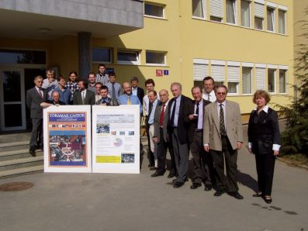
Association EURATOM-IPP.CR
Smlouva podepsána 1999
Ústav fyziky plazmatu AVČR, v.v.i.
Ústav fyzikální chemie AVČR, v.v.i.
Ústav jaderné fyziky AVČR, v.v.i.
Ústav materiálu AVČR, v.v.i.
Ústav jaderného výzkumu Řež, a.s.
Ústav aplikované mechaniky Brno,s.r.o.
Fakulta jaderná a fyzikálně inženýrská ČVUT
Matematicko-fyzikální fakulta UK
ÚFP byl koordinátorem Asociace.
Poradní výbor 2003
Fuzní evropský program je uskutečňován prostřednictvím asociací států k EURATOM.
Koordinace asociací je úkolem EFDA – European Fusion Development Agreement:
JET, technologie, fyzika.
Dnes se fúzí v Evropě zabývá také F4E = European Domestic Agency for ITER

Slide 22
EFDA → Eurofusion,2014
Eurofusion = konsorcium koordinuje fúzní výzkum v členských zemích, 28 států (→ITER, ➔DEMO)
ÚFP AVČR = člen konsorcia za ČR
CV ŘEŽ, MFF a FJFI = přidružené 3.strany
ČESKÁ FÚZE = společnost pro spolupráci po zániku Euratom-ipp.cr (UFP,Universita Karlova, ČVÚT a Centrum výzkumu Řež)

Slide 23
SPOLUPRÁCE
TORE Supra (Cadarache, Francie),
ASDEX–Upgrade (Garching, Německo),
TEXTOR (Jülich, Německo),
RFX (Padova, Italie),
JET (Culham, Velká Británie)
Zájem projevily: Ghent University a University of Innsbruck.
Mobility Agreement

Slide 24
CASTOR - Světové priority
1976: Experimentální potvrzení teorie silového působení vf vln na plazma.Teorie byla vypracována v ÚFP 1973.
ÚFP byla poprvé na světě použita teorie deterministického chaosu pro modelování turbulentního vysokoteplotního plazmatu.

Slide 25
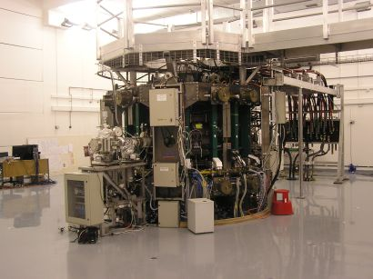
Tokamaci v Praze
2007-08 – instalace, 9. 12. 2008 první plazma
19.02.2009 – 19. 1. plazma-oficiálně
Culham, 1989-2001
Praha, 2008-?
Culham:výbojová
Komora, magnety,LHCD
Praha: Energetika,sběr
dat, diagnostika, NBI
Podobný ITER:D-tvar
komory,divertor,magnetické pole

Slide 26
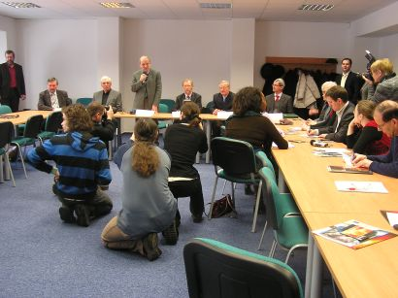
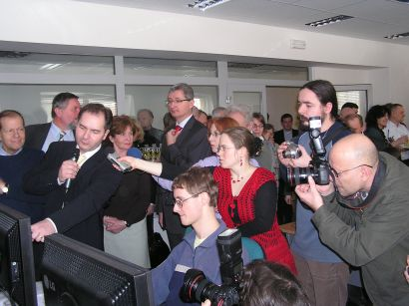
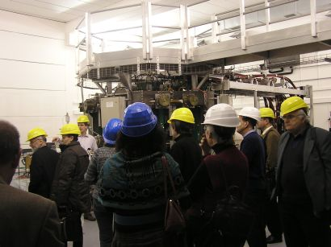
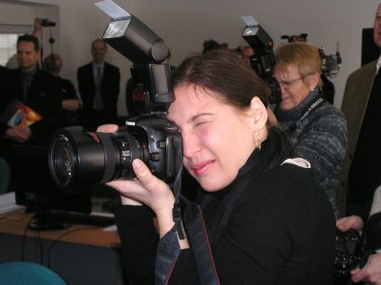
COMPASS: 19. únor 2009

Slide 27
COMPASS - program
Umožňuje našim i hostujícím fyzikům získávat původní/vyhledávané experimentální výsledky.
Doplňuje databanku výsledků pro ITER a další tokamaky.
Je základnou pro výchovu a odbornou přípravu fyziků a techniků.
Obecně posiluje mezinárodní vztahy ČR a zvyšuje její prestiž.
Popularizuje fúzi mezi českou veřejnost

Slide 28
COMPASS - výsledky
17. 5. 2012 stabilizovaný protažený průřez plazmatického provazce
29.11.2012 – H-mód
2014 – studium 1. stěny na objednávku ITER
2020 - Hallovy senzory pro měření mag. pole, 80 ks.
Spolupráce s ITER → 200 mil.Kč pro ÚFP
Spolupráce s MIT Plasma Science & Fusion Centre
COMPASS Upgrade

Slide 29
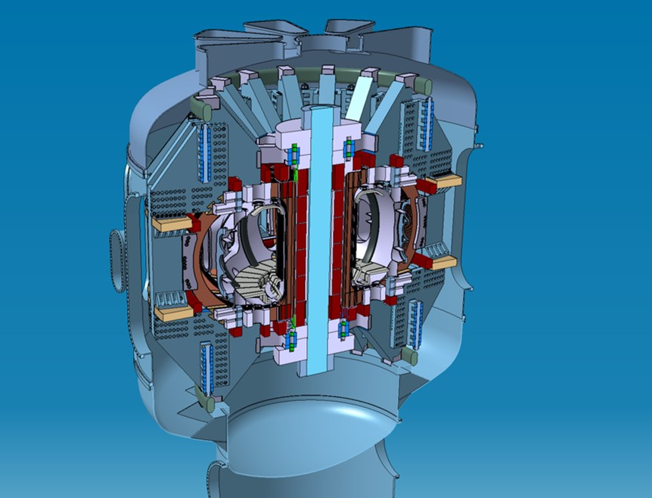
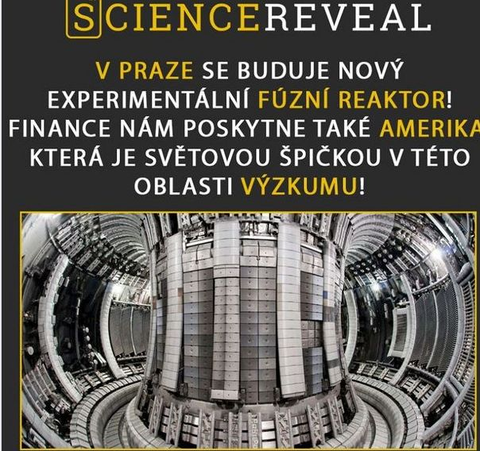
COMPASS - UPGRADE
Basic dimensions and parameters:
R = 0.84 m
a = 0.28 m
B_{T} = 5 T
I_{p} = 2 MA
P_{NBI} = 4-5 MW
P_{ECRH} = 4 MW (170 GHZ)
Triangularity up to 0.6
Plasma volume ~ 2 m³
Discharge length 1-5 s
<Te> ~ <Ti> ~ 2.5 keV at high density
n_{G} ~ 8 x 10²⁰ m⁻³
Metallic first wall device
High-temperature operation (~ 300°C)

Slide 30
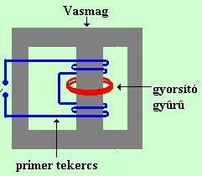
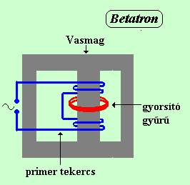
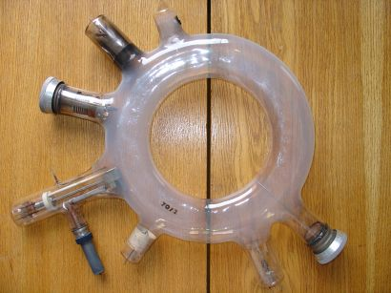
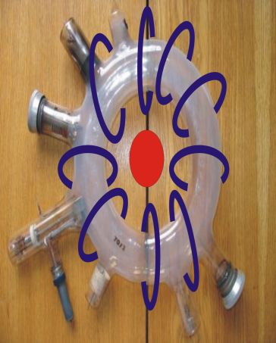
Komora betatronu vyrobená
v Ústavu fyziky plazmatu.
Už v roce 1959 mohl mít Ústav fyziky plazmatu
tokamak.
Stačilo ovinout komoru betatronu cívkou
a napustit plyn!
Co to je?
Není to TOKAMAK, ale BETATRON!
Tokamak je betatron, do kterého byl napuštěn plyn!
Notes:
úkol TM-2: vysvětlit nestability T-2, Φ 25/80cm, 22kG, nerez lajněr s clonou Φ16cm, Cu kožuch
Rozdíl T-2 a TM-2 v intenzitě magnetického pole (6 vs 22 kG) & v primární vinutí (vinutí podél Cu kožuchu vs transformátor)
Razumova,Gorbunov: Sryv (disrupce) lze potlačit dostatečně velkým q
Poprvé tokamakový efekt - stabilní plazma v toroidálním systému!
Příčná difúze 10x menší než jiných zařízeních: Te ≈ 100eV,10¹³cm⁻³
Ztráty ve stabilních podmínkách: záření, neutrální atomy,10% vložené energie = nabité částice naráží na clonu
Příměsi tvoří 10% plazmatu>>příměsi vyzáří 80% Joulovy energie!!

